Slide 1




Slide 2



Melhorias Siebel – Fato, Causas e Ações
Fato/Problema
Alto tempo de resposta no EAI, gerando impactos como lentidão e/ou indisponibilidade no Site Smiles
Causas
Dimensionamento de Infraestrutura do Banco de Dados do Siebel não acompanhou o crescimento da demanda, ocasionando Problema de I/O
Falta de Manutenção adequada por parte da OMCS (Oracle)
Configurações inadequadas no Siebel
Ações
Adequação da coleta de estatísticas de acordo com recomendação da Oracle (Siebel Performance Tuning)
Desabilitadas sessões irrelevantes do db vault no Siebel
Revisão do Serviço 'GetAllTransactions‘ para melhoria de performance
Ajuste do processo de “Report Contábil“ para evitar impactos ao Banco de Dados quando executado
Melhoria/Tuning nas querys que mais impactavam o Banco de Dados
Tuning de parâmetros do Siebel
Aplicado parâmetro de reciclagem automática de memória do componente EAI
Criação de 5 novos índices em tabelas importantes do Siebel para melhor indexação
Acompanhamento Diário do desempenho do Banco de Dados e identificação de erros em geral
Notes:
Processo de Gestão de Demandas e Desenvolvimento de Sistemas
- AI1 – Identificar Soluções Automatizadas
- AI2 - Adquirir e manter aplicações de software
- AI3 - Adquirir e manter infraestrutura tecnológica
- AI4 - Desenvolver e manter manuais de Sistemas
Processo de Gestão da Segurança de Sistemas (política de senhas, segregação de funções em sistemas, práticas de desenvolvimento seguro)
- DS5.5 - Assegurar Segurança de Sistemas
- SPO4 - Segregação de Função
Processo de Gestão de Infraestrutura para Segurança da Informação
- DS5.8 - Gestão de chaves criptográficas
- DS5.10 - Administração de Firewall
- DS5.11 - Gestão de Certificados Digitais
- DS11 - Gerenciar Copias de Segurança
Processo de Gestão de Instalações Físicas
- DS12 - Gerenciar Instalações Físicas

Slide 3
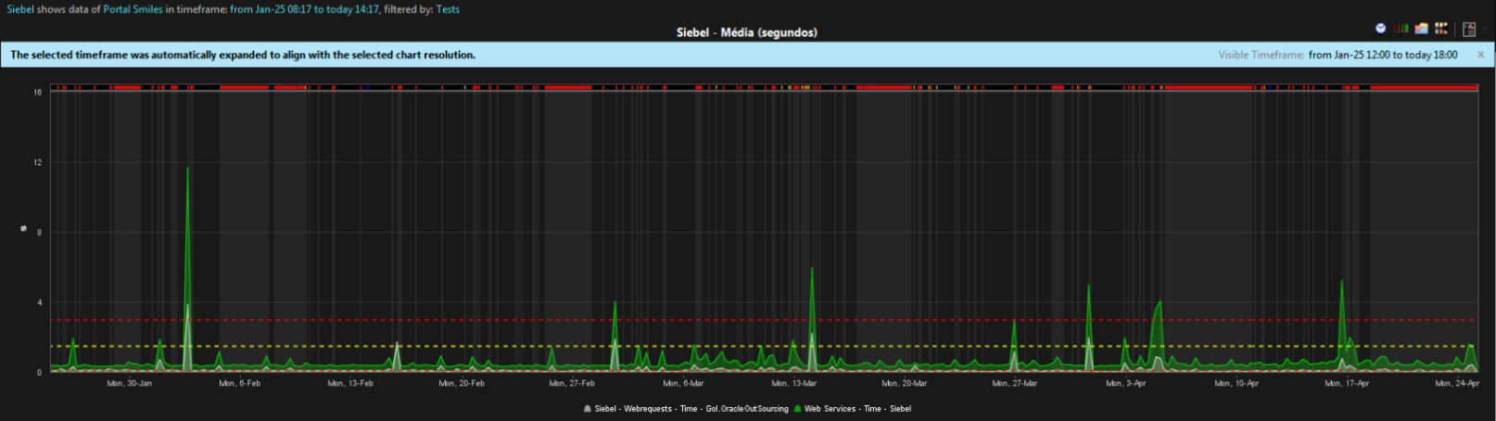
Melhorias Siebel – Visão dos Últimos 90 Dias
Percepção da melhora no tempo de resposta
Pico 1
Pico 2
Com base nas ações realizadas, a melhora no tempo de resposta do EAI passou a ser percebida na segunda semana de Abril.
A partir desse momento, tivemos apenas dois picos (alta) no Tempo de Resposta do EAI, a saber:
Pico 1: relacionado às estatísticas do Bando de Dados e também ao alto volume de transações manuais pela Central
Pico 2: erro ocorrido em Mudança da Oracle
Notes:
Processo de Gestão de Demandas e Desenvolvimento de Sistemas
- AI1 – Identificar Soluções Automatizadas
- AI2 - Adquirir e manter aplicações de software
- AI3 - Adquirir e manter infraestrutura tecnológica
- AI4 - Desenvolver e manter manuais de Sistemas
Processo de Gestão da Segurança de Sistemas (política de senhas, segregação de funções em sistemas, práticas de desenvolvimento seguro)
- DS5.5 - Assegurar Segurança de Sistemas
- SPO4 - Segregação de Função
Processo de Gestão de Infraestrutura para Segurança da Informação
- DS5.8 - Gestão de chaves criptográficas
- DS5.10 - Administração de Firewall
- DS5.11 - Gestão de Certificados Digitais
- DS11 - Gerenciar Copias de Segurança
Processo de Gestão de Instalações Físicas
- DS12 - Gerenciar Instalações Físicas

Slide 4
OBRIGADO

